Slide 1
Введение в промышленное программирование .NET
Лекция 3
Пешехонов К. А., 04.03.2017

Slide 2
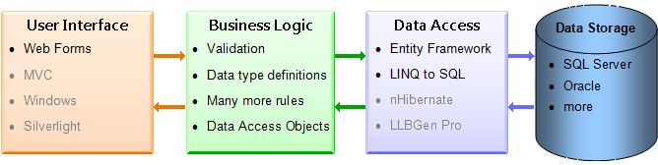
Business Logic Layer
http://learningbld.peterblum.com/Phase1/Overview.aspx

Slide 3
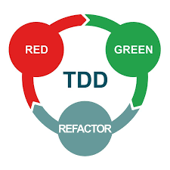
Business Logic Layer
http://learningbld.peterblum.com/Phase1/Overview.aspx

Slide 4
Паттерны
Поведенческие – взаимодествие для достижения цели
Команда – инкапсулируем действие в объект
Стратегия – подставляем алгоритм как объект
Итератор – обход коллекции
Порождающие – абстракция инициализации объектов
Абстрактная фабрика – создание объектов без знания конкретной реализации
Синглтон (Singleton) – всегда только один объект (опасно!)
Структурные – объединение в более крупные структуры
Фасад – скрывает реальную реализацию систем
Композит – древовидная структура

Slide 5
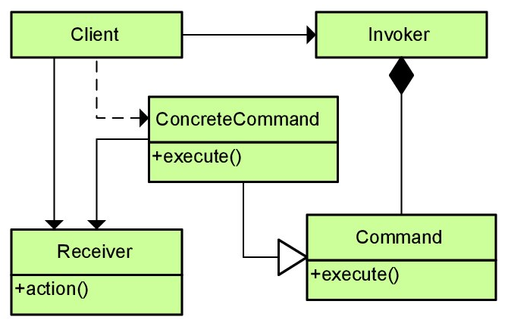
Команда

Slide 6
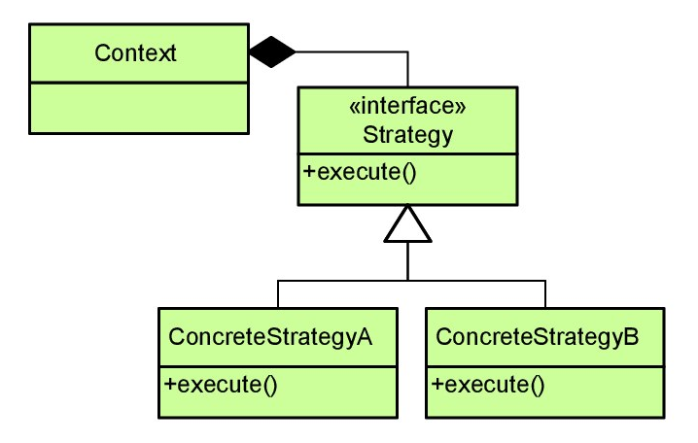
Стратегия

Slide 7
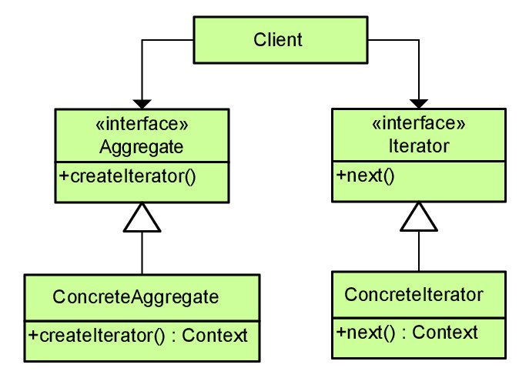
Итератор

Slide 8
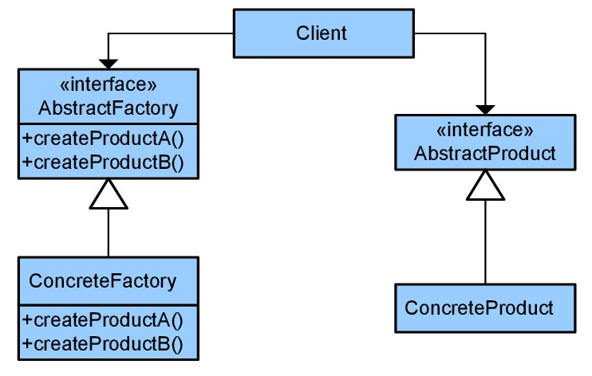
Абстрактная фабрика

Slide 9
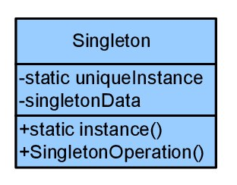
Singleton

Slide 10
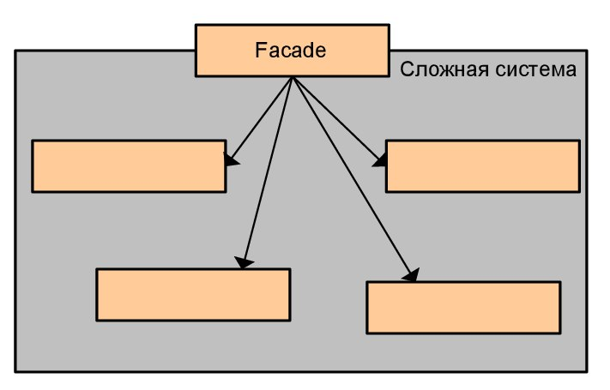
Фасад

Slide 11
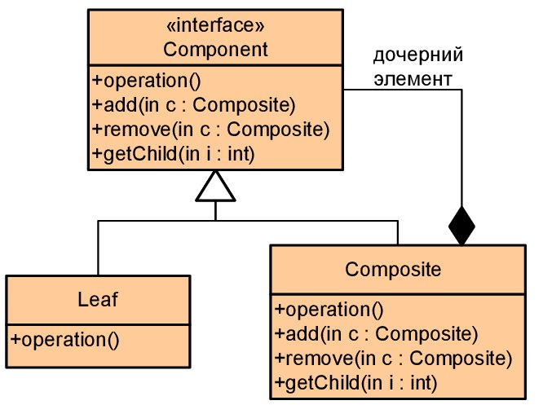
Композит

Slide 12
Домашнее задание
Написать слой бизнес-логики приложения (.dll, Ninject)
Покрыть его тестами (NUnit, FluentAssertions)

